Slide 1
Domaća zadaća iz predmeta “Teorija informacije” ak. godina 2011./2012. Studenti podgrupe: Mirko Cerovac Kristijan Štruml Marko Čorokalo Mihael Banko Datum zadavanja zadatka: 13.12.2011.

Slide 2
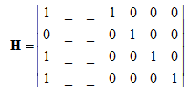
Tekst zadatka
Dan je binarni blok kôd K [n, k] = [7, 3] s matricom provjere pariteta H:
Odredite sve moguće vrijednosti dvaju stupaca koji nedostaju u matrici H uzimajući pri tome da kodna riječ [0110011] pripada kodu K i da je minimalna distanca koda 4, tj. d(K) = 4.
Notes:
Teorija informacije je temeljna matematička teorija koja se bavi problemima komunikacije u
smislu prijenosa informacije iz jedne točke (izvor) u drugu (odredište), kao što to prikazuje Slika
1.1. Općenito, prijenos informacije želimo izvršiti:
• što brže,
• što točnije,
• uz što manje utrošene energije,
• usprkos neizbježnim smetnjama u sustavu prijenosa,
• te ponekad uz prikrivanje i zaštitu od zlouporabe.

Slide 3
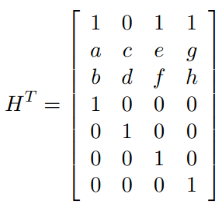
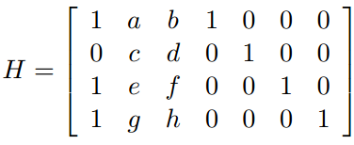
Postupak rješavanja
Iz uvjeta kodna riječ puta transponirana matrica provjere pariteta H , određujemo skup mogućih vrijednosti nepoznatih stupaca matrice H
c*H = [ 0 0 … 0 ]
T
T
Notes:
Teorija informacije postavlja teoretske osnove za postizanje navedenih ciljeva time što daje
definiciju komunikacijskog sustava i mjere za količinu informacije koja protječe kroz taj sustav,
te izračunava teoretske granice učinkovitog kodiranja i prijenosa informacije. Konkretnije,
jezgreni teoremi daju nam granicu moguće kompresije informacije bez gubitaka, granicu brzine
prijenosa informacije kanalom sa ili bez smetnji, te ovisnost moguće brzine prijenosa informacije
o odnosu snaga signala i šuma u određenim uvjetima. Teorija informacije se u osnovi bavi
prijenosom informacije, no jasno je da kompresija podataka predstavlja važnu osnovu i za
pohranu, tj. spremanje podataka.
Premda teorija informacije u svojoj osnovi ne daje praktična rješenja za dostizanje granica koje
postavlja, postavljene teoretske osnove su neophodan i ključan korak prema praktičnom
rješavanju tih problema. Ova knjiga predstavlja uvod ne samo u jezgrena pitanja teorije
informacije, nego i u područja koja na ovim osnovama rješavaju probleme komunikacije na
praktične načine, a to su prvenstveno učinkovito kodiranje podataka (kompresija), te zaštitno
kodiranje podataka (ispravljanje pogrešaka nastalih zbog smetnji).

Slide 4
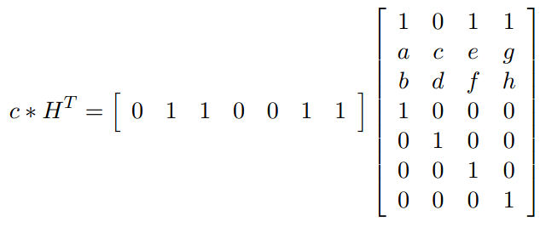

Postupak rješavanja

Slide 5
Postupak rješavanja
Dobijemo sljedeće:
a + b = 0
c + d = 0
e + f + 1 = 0
g + h + 1 = 0
a = 0 i b = 0 ILI a = 1 i b = 1
c = 0 i d = 0 ILI c = 1 i d = 1
e = 0 i f = 1 ILI e = 1 i f = 0
g = 0 i h = 1 ILI g = 1 i h = 0

Slide 6
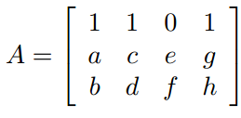
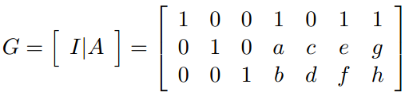
Postupak rješavanja
H = [ -A | I ], iz čega dobijemo matricu A:
iz čega dobijemo matricu G:
T

Slide 7
Postupak rješavanja
linearnom kombinacijom vektora baze (generirajuće matrice) dobivamo sljedeće kodne riječi:
0 0 0 0 0 0 0
0 0 1 b d f h
0 1 0 a c e g
0 1 1 (a+b) (c+d) (e+f) (g+h)
1 0 0 1 0 1 1
1 0 1 (1+b) d (1+f) (1+h)
1 1 0 (1+a) c (1+e) (1+g)
1 1 1 (1+a+b) (c+d) (1+e+f) (1+g+h)

Slide 8
Postupak rješavanja
c=1 i d=1
0 0 0 0 0 0 0
0 0 1 b d f h
0 1 0 a c e g
0 1 1 (a+b) (c+d) (e+f) (g+h)
1 0 0 1 0 1 1
1 0 1 (1+b) d (1+f) (1+h)
1 1 0 (1+a) c (1+e) (1+g)
1 1 1 (1+a+b) (c+d) (1+e+f) (1+g+h)

Slide 9
Postupak rješavanja
a=1 i b=1
0 0 0 0 0 0 0
0 0 1 b 1 f h
0 1 0 a 1 e g
0 1 1 (a+b) 0 (e+f) (g+h)
1 0 0 1 0 1 1
1 0 1 (1+b) 1 (1+f) (1+h)
1 1 0 (1+a) 1 (1+e) (1+g)
1 1 1 (1+a+b) 0 (1+e+f) (1+g+h)

Slide 10
Postupak rješavanja
e=1 i f=0
g=0 i h=1
e=0 i f=1
g=1 i h=0
ILI
0 0 0 0 0 0 0
0 0 1 1 1 f h
0 1 0 1 1 e g
0 1 1 0 0 (e+f) (g+h)
1 0 0 1 0 1 1
1 0 1 0 1 (1+f) (1+h)
1 1 0 0 1 (1+e) (1+g)
1 1 1 1 0 (1+e+f) (1+g+h)

Slide 11
Postupak rješavanja
ILI
0 0 0 0 0 0 0
0 0 1 1 1 0 1
0 1 0 1 1 1 0
0 1 1 0 0 1 1
1 0 0 1 0 1 1
1 0 1 0 1 1 0
1 1 0 0 1 0 1
1 1 1 1 0 0 0

Slide 12
Postupak rješavanja
0 0 0 0 0 0 0
0 0 1 1 1 1 0
0 1 0 1 1 0 1
0 1 1 0 0 1 1
1 0 0 1 0 1 1
1 0 1 0 1 0 1
1 1 0 0 1 1 0
1 1 1 1 0 0 0

Slide 13
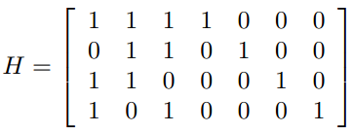
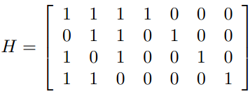
Konačno rješenje zadatka
dva su moguća rješenja za nepoznate stupce
1.) 1 1
1 1
1 0
0 1
2.) 1 1
1 1
0 1
1 0

